Slide 1
第1章 操作系统引论
1.1 为什么引入操作系统
1.2 OS的目标和作用
1.3 OS的发展过程
1.4 操作系统的基本特征
1.5 操作系统的主要功能
1.6 操作系统的结构设计

Slide 2
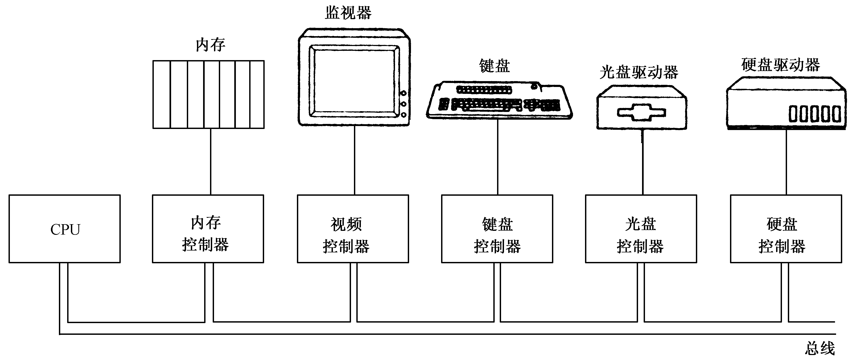
1.1 为什么引入操作系统
  计算机系统是由硬件和软件组成的
  计算机硬件结构
    由五大功能部件组成，即：运算器、控制器、存储器、输入设备和输出设备。
    它们经由系统总线连接在一起，实现彼此通信。

Slide 3
1.1 为什么引入操作系统
  只有硬件组成的机器---裸机
  裸机好不好用？
  包装一下！减轻用户的负担！
  在硬件基础上“覆盖”一些软件，使得计算机系统更加容易使用并且高效。
  计算机硬件上的第一层软件就是操作系统（Operating System , OS），OS是计算机必须配置的最基本、最重要的系统软件。
  操作系统之上可以继续安装其他的应用软件。

Slide 4
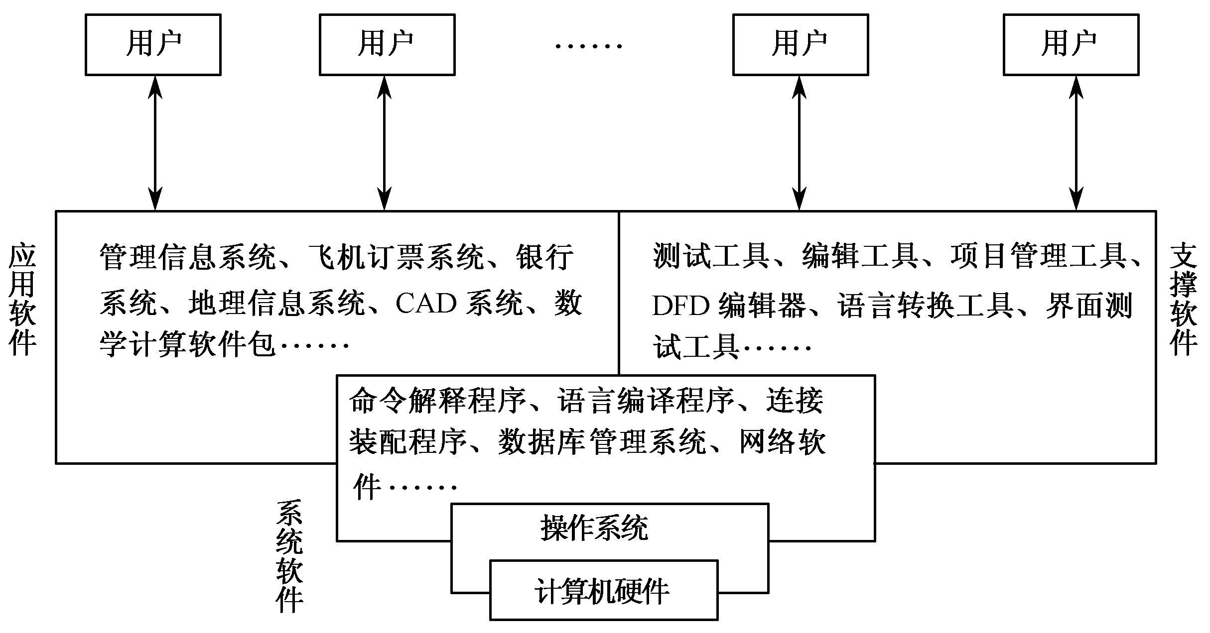
1.1 为什么引入操作系统

Slide 5
1.2 OS的目标和作用
  OS的目标
    方便性：可使计算机系统更容易使用
    有效性：提高系统资源利用率；提高系统吞吐量
    可扩展性：
      能够方便地增加新的功能和模块
      方便的对原有的功能和模块进行修改
    开放性：系统能遵循世界标准规范，特别遵循开放系统互联（OSI）国际标准。遵循OSI标准的不同系统能彼此兼容，方便地互联。

Slide 6
1.2 OS的目标和作用
  OS的作用
    OS作为用户和计算机硬件系统的接口(用户接口)
用 户
应用程序
系统调用 命令 窗口
操作系统
计算机硬件
图1-1 操作系统作为用户接口示意图

Slide 7
1.2 OS的目标和作用
  OS的作用
    OS作为计算机资源的管理者
      计算机系统资源可归结为四类：处理器、存储器、I/O设备、信息（数据和程序）。
      OS主要功能也正是针对这四类资源进行有效管理：
        处理机管理：分配和控制处理机
        存储器管理：主要是内存分配、回收、安全访问
        文件管理：文件的存取、共享和保护
        I/O设备管理：I/O设备的分配与操纵

Slide 8
1.2 OS的目标和作用
  OS的作用
    OS实现了对计算机资源的抽象
      由它来实现对I/O设备操作的细节，并向上提供一组I/O操作命令，如Read和Write命令，用户可以利用它进行数据输入/输出，而无需关心I/O实现的细节。
用户
用户
I/O操作命令
(Read, Write)
机器指令
I/O软件
物理接口
硬件
物理接口
硬件
虚拟机
图1-2 I/O软件隐藏了I/O操作实现的细节

Slide 9
1.2 OS的目标和作用
  推动OS发展的主要动力
    不断提高计算机资源利用率：如批处理系统，服务器操作系统
    方便用户: 如分时系统
    器件的不断更新换代
      8位机→16位机→32位机→64位机(8位OS→16位OS .. )
    计算机体系结构的不断发展
      单机系统→多处理机系统：单机OS→多处理机OS
      计算机网络：网络OS; ......
    新的应用需求:多媒体操作系统，移动终端，云计算，边缘计算等等（如window,linux,harmony OS，openEuler）

Slide 10
1.3 OS的发展过程
  人工操作方式
  单道批处理系统
  多道批处理系统
  分时系统
  实时系统
  微机OS、多处理机OS、网络OS、移动OS、分布式OS

Slide 11
1.3 OS的发展过程
  无OS的计算机系统
    人工操作方式(20世纪50年代中期）
      程序员将事先已穿孔的纸带装入纸带输入机
      再启动输入机将程序和数据输入计算机；
      然后启动计算机运行。
      程序运行完毕并取走计算结果后，才让下一个用户上机。
    缺点：
      用户独占全机；
      CPU等待人工操作

Slide 12
1.3 OS的发展过程
  无OS的计算机系统
    脱机输入/输出方式(20世纪50年代末）
    优点：减少了CPU的空闲时间；提高了I/O速度
输入设备
磁带机
外围机
磁带机
主机
磁带机
磁带机
外围机
输出机
图1-3 脱机I/O示意图

Slide 13
1.3 OS的发展过程
  单道批处理系统(20世纪50年代末）
    把一批作业以脱机方式输入到磁带上；在监督程序（Monitor）控制下使这批作业一个接一个地连续处理。
    特点：
      自动性：在磁带上的作业能自动地逐个地依次运行，而无需人工干预。
      顺序性：磁带上的各道作业是顺序地进入内存，各道作业的完成顺序与它们进入内存的顺序相同
      单道性：监督程序每次从磁带上只调入一道程序进入内存，当该程序完成或发生异常情况时，才换入其后继程序进入内存运行。
    缺点：资源利用不充分，如CPU利用不充分，内存利用部分

Slide 14
1.3 OS的发展过程
  多道批处理系统（20世纪60年代中期)
    多道程序设计的基本概念
      多道程序设计（Multiprogramming）是一种操作系统技术，允许多个程序同时驻留在内存中，并通过CPU调度机制交替执行。
      其核心目标是：
        提高CPU利用率：避免CPU因I/O操作（如磁盘读写、用户输入）而空闲。
        提升系统吞吐量：单位时间内完成更多任务。
        增强资源利用率：合理分配内存、I/O设备等资源。

Slide 15
1.3 OS的发展过程
  多道批处理系统（20世纪60年代中期)
    多道批处理系统
      用户提交的作业事先存放在外存上，形成“后备队列”。作业调度程序按一定算法从后备队列中选择若干作业调入内存，使它们共享CPU和系统中的各种资源。
    特征
      多道性：多道程序在内存中并发执行。提高了资源利用率和系统吞吐量。
      无序性： 先进入内存的作业可能后完成；后进入内存的作业可能先完成。
      调度性：作业从提交到完成，需经过两种调度：作业调度和进程调度。

Slide 16
1.3 OS的发展过程
  多道批处理系统（20世纪60年代中期)
    多道批处理系统的优缺点
      资源利用率高
      系统吞吐量大
      周转时间长
      无交互能力
    多道批处理系统需要解决的问题
      处理机管理问题(处理机分配、提高利用率)
      内存管理问题(分配、保护等)
      I/O设备管理问题(方便用户、提高利用率)
      文件管理问题(方便用户、数据安全一致)
      作业管理问题(计算型、I/O型不同处理)

Slide 17
1.3 OS的发展过程
  分时系统
    分时系统是指在一台主机上连接多个带有显示器和键盘的终端，同时允许多个用户通过自己的终端，以交互方式使用计算机，共享主机中的资源。(满足人机交互，共享主机）。
    分时系统特征：
      多路性：允许一台主机上同时联接多个联机终端
      独立性：每个用户各占一个终端，彼此独立操作，互不干扰。
      及时性：用户的请求能在很短时间内获得响应。
      交互性：用户可通过终端与系统进行广泛的对话。

Slide 18
1.3 OS的发展过程
  分时系统
    分时系统实现的关键问题
      及时接收：分时多路复用
      及时处理：驻留内存
    要做到上述两条，通常分时系统：
      用户作业不能先进入磁盘，然后再调入内存
      不允许一个作业长期占用处理机，直至它运行结束或出现I/O请求后，方才调度其它作业运行
      应该规定每个作业只运行一个很短的时间（时间片），轮转使用CPU。

Slide 19
1.3 OS的发展过程
  实时系统
    实时系统是指系统能及时响应外部事件的请求，在规定时间内完成该事件的处理，并控制所有实时任务协调一致地运行。
    实时系统类型：工业实时控制系统；实时信息处理系统；多媒体系统；嵌入式系统
    实时任务：周期性/非周期性实时任务；硬实时/软实时任务及时接收: 分时多路复用

Slide 20
1.3 OS的发展过程
  实时系统的特征
    多路性：系统经常对多路的现场信息进行采集，以及对多个对象或多个执行机构进行控制。
    独立性：实时系统中对信息的采集和对对象的控制，也都是彼此互不干扰 。
    及时性：以控制对象所要求的开始截止时间或完成截止时间来确定的。
    交互性：实时系统的交互性仅限于访问系统中某些特定的专用服务程序。
    可靠性：实时系统要求系统高度可靠，往往采用多级容错措施来保证系统的安全性及数据的安全性。

Slide 21
1.3 OS的发展过程
  微机操作系统
    单用户单任务操作系统
      只允许一个用户上机，并且只允许用户程序作为一个任务运行。这是最简单的微机操作系统，主要配置在8位和16位机上。如：DOS
    单用户多任务操作系统
      只允许一个用户上机，但允许用户把程序分为若干个任务，使它们并发地执行，从而有效改善系统性能。如：Windows 95,Windows 98

Slide 22
1.3 OS的发展过程
  多处理机操作系统
    多处理机系统（Multiprocessor System，MPS）:提高计算机系统性能：提高构成计算机系统的元器件的运行速度；改进计算系统的体系结构。
    优势：
      增加系统吞吐量
      节省投资
      提高系统的可靠性

Slide 23
1.3 OS的发展过程
  多处理机操作系统类型
    非对称多处理模式：主-从模式（ Master-Slave node）：
      把处理机分为主处理机和从处理机，主处理机上配置了操作系统，用于管理整个系统的资源，并负责为从处理机分配任务。
    对称多处理模式（Symmetric Multiprocessor Model)
      所有的处理机都是相同的，在每个处理机上运行一个相同的OS拷贝，用它来管理本地资源和控制进程的运行，以及各个计算机之间的通信。

Slide 24
1.3 OS的发展过程
  网络操作系统
    客户/服务器模式（Client/Sever)
      网络中的各个站点分为服务器和客户两类。
      服务器是网络的控制中心，其任务时向客户提供一种或多种服务。
      客户是用于本地处理和访问服务器的站点，在客户中包含了本地处理软件和访问服务器上服务程序的软件接口。
    对等模式（peer-to-peer)模式
      网络中的各个站点是对等的，既可以作为客户去访问其他站点，又可以作为服务器向其他站点提供服务。
      在网络中既无服务处理中心，也无控制中心，网络的服务和控制功能分布于各个站点上。

Slide 25
1.3 OS的发展过程
  分布式操作系统
    分布式处理系统是指由多个分散的处理单元，经互连网络的连接而形成的系统。
    其中每个处理单元既具有高度的自治性，又相互协同，能在系统范围内实现资源管理、动态的分配任务，并能并行地运行分布式程序。
    分布式处理系统最基本的特征是处理上的分布，包括资源、功能、任务和控制都是分布的。

Slide 26
1.3 OS的发展过程
  分布式OS与网络OS的对比
    分布性：OS的处理和控制功能较均匀地分布在系统的各个站点上，网络OS控制功能主要集中在服务器上。
    并行性：分布式OS可将任务分配到不同处理单元并行执行，网络OS一个或多个任务通常在本地机上处理。
    透明性：分布OS通常能很好地隐藏系统内部的实现细节（对象的物理位置、并发控制、系统故障等），网络OS主要是操作透明性。

Slide 27
1.3 OS的发展过程
  分布式OS与网络OS的对比
    共享性：分布式系统中分布在各个站点上的软、硬件资源，可供全系统中的所有用户共享，并能以透明方式对它们进行访问。网络OS主要是共享主机或服务器中的资源。
    健壮性：分布式系统的处理和控制都是分布的，因此任何站点上的故障，都不会给系统造成太大的影响，系统具有健壮性。网络OS控制功能主要在服务器上，存在潜在的风险。

Slide 28
1.3 OS的发展过程
  嵌入式操作系统
    嵌入式系统（Embedded system）是一种“完全嵌入”受控器件内部，为特定应用而设计的专用计算机系统。
    嵌入式操作系统的特征
      系统内核小
      专用性强
      系统精简
      高实时性的系统软件
      软件“固化”

Slide 29
1.4 OS的定义与基本特征
  操作系统的定义
    操作系统是一组控制和管理计算机硬件和软件资源，合理地对各类作业进行调度，以及方便用户使用的程序的集合。
    无统一的定义

Slide 30
1.4 OS的定义与基本特征
  操作系统的基本特征
    并发（Concurrence）
      在多道程序环境下，并发性是指在一段时间内，宏观上有多个程序在同时运行，但在单处理机系统中，每一时刻却只能有一道程序执行，故微观上这些程序只能是分时地交替执行。
    并发与并行
      并行性——两个或多个事件在同一时刻发生。
      并发性——两个或多个事件在同一时间间隔内发生
    思考：若计算机系统中有多个处理机，则这些（并发？并行） 执行？

Slide 31
1.4 OS的定义与基本特征
  操作系统的基本特征
    共享（sharing）
      共享是指系统中的资源可供内存中多个并发执行的进程（线程）共同使用。
      目前主要有以下两种资源共享方式：
        互斥共享方式：临界资源，要求被互斥地共享。
        同时访问方式：非临界资源

Slide 32
1.4 OS的定义与基本特征
  操作系统的基本特征
    并发和共享是现代操作系统的两个最基本的特征，它们是互为存在条件的。
      资源的共享是以进程的并发执行为条件的，若系统不允许程序并发执行，自然不存在资源共享问题。
      若系统不能对资源共享实施有效管理，协调好诸进程对共享资源的访问，也必然影响到程序并发执行的程度，甚至根本无法并发执行。

Slide 33
1.4 OS的定义与基本特征
  操作系统的基本特征
    虚拟（Virtual）
      虚拟——是指通过某种技术把一个物理实体变为若干个逻辑上的对应物。
      时分复用技术
      空分复用技术

Slide 34
1.4 OS的定义与基本特征
  操作系统的基本特征
    虚拟（Virtual）——时分复用
      时分复用是一种通信技术，通过将时间划分为多个固定或动态的时间片，允许多个信号或数据流共享同一物理信道。
      在OS中，时分复用技术应用如：虚拟处理机技术：利用多道程序设计技术，为每道程序建立一个进程，让多道程序并发地执行，以此来分时使用一台处理机，使每个终端用户都认为“好像”有一台处理机在专门为它服务。

Slide 35
1.4 OS的定义与基本特征
  操作系统的基本特征
    虚拟（Virtual）——空分复用
      空分复用是一种利用空间维度实现多路信号或数据流并行传输的技术，其核心在于通过空间分割提高频谱效率或系统容量。
      在OS中，空分复用技术应用如：虚拟存储器技术：在单道程序环境下，内存会有很多空闲空间，空分复用则是利用存储器的空闲空间来存放其它程序，以提高内存利用率。

Slide 36
1.4 OS的定义与基本特征
  操作系统的基本特征
    异步（Asynchronism）
      并发和共享以及资源的限制，使并发进程的执行通常不是“一气呵成”，而是以“停停等等”的方式运行。
      停停等等：内存中的每个进程在何时能获得处理机运行，何时又因提出某种资源请求而暂停，以及进程以怎样的速度向前推进等都是不可预知的。可能是先进入内存的作业后完成，而后进入内存的作业先完成。
      思考：停停等等的原因？单道系统存在停停等等吗？

Slide 37
1.5 OS的主要功能
  进程管理
  存储器管理
  文件管理
  设备管理
  用户接口

Slide 38
1.5 OS的主要功能
  进程管理
    在传统的多道程序设计系统中，处理机的分配和运行，都是以进程为基本单位的，因而对处理机的管理，可以归结为对进程的管理。在引入线程的OS中，还包含对线程的管理。
    主要工作：
      创建、撤消、阻塞进程（线程）
      对诸进程（线程）的运行进行协调
      实现进程（线程）之间的信息交换
      按照一定的算法把处理机分配给进程（线程）
进程控制
进程同步
进程通信
进程调度(处理机调度)

Slide 39
1.5 OS的主要功能
  存储器管理
    为多道程序的运行提供良好的环境，提高存储器利用率，方便用户使用，并从逻辑上扩充内存。
    主要工作：
      内存分配 (静态 、动态分配方式 )
      内存保护 (硬件检查越界，软件处理)
      地址映射 (逻辑、物理地址，硬件支持)
      内存扩充 (虚拟存储技术)

Slide 40
1.5 OS的主要功能
  文件管理
    对用户文件和系统文件进行管理，以方便用户使用，并保证文件的安全性。
    主要工作：
      文件存储空间的分配与释放
      文件信息的组织（目录管理）
      文件的读/写管理和保护

Slide 41
1.5 OS的主要功能
  设备管理
    响应用户对I/O设备的访问请求，提高I/O设备的利用率和访问速度，并能方便用户和正确的使用设备
    主要工作：
      完成进程提出的I/O请求
      为用户进程分配其所需的I/O设备
      提高CPU和I/O设备的利用率
      提高I/O速度
      方便用户使用I/O设备

Slide 42
1.5 OS的主要功能
  用户接口
    主要工作：
      命令接口(联机命令、脱机命令)
      图形接口(GUI)
      程序接口(系统调用)

Slide 43
1.6 操作系统结构的设计
  操作系统的设计目标
    可靠性、高效性、可扩充性、易移植性、安全性和兼容性等
  操作系统结构模型
    模块化结构
    层次式结构
    微内核结构

Slide 44
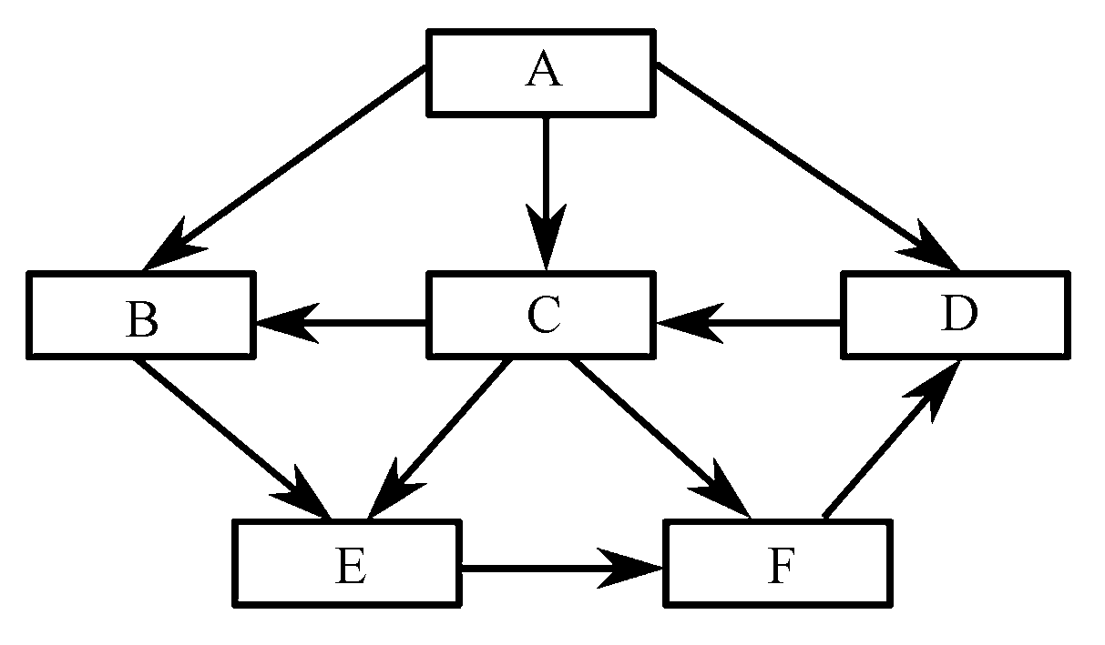
1.6 操作系统结构的设计
  模块化OS结构
    按OS功能划分为若干个具有一定独立性和大小的模块。
    每个模块具有某方面的管理功能，如进程管理模块、存储器管理模块等，并规定好各模块间的接口。
    各模块又可细分为若干个具有一定管理功能的子模块。
    各模块之间能通过接口实现交互。

Slide 45
1.6 操作系统结构的设计
  模块化OS结构
    优点
      程序结构紧密，接口简单直接，系统效率高。
    缺陷
      模块独立性差，模块之间牵连太多，系统结构不清晰，系统的正确性难以保证，可靠性降低，扩充性差等。
    关键问题
      模块的划分和接口的定义

Slide 46
1.6 操作系统结构的设计
  分层OS结构
    把操作系统所有的功能模块按照功能的调用次序分别排成若干层。
    各层之间的模块只能是单向依赖或单向调用（如：只允许上层或外层模块调用下层或内层模块）关系，这样不但操作系统的结构清晰，而且不构成循环。
    优点：
    整体问题局部化，系统的正确性可通过各层正确性来保证。增加、修改或替换层次不影响其他层次，有利于系统的维护和扩充。

Slide 47
1.6 操作系统结构的设计
  分层OS结构
    构造层次结构OS分层原则
      把与机器硬件有关的程序模块放在
      反映系统外特性的软件放在
      按照实现操作系统命令时模块间的调用次序或按进程间单向发送信息的顺序来分层
      为进程的正常运行创造环境和提供条件的内核程序应该尽可能放在底层
最底层
最外层

Slide 48
1.6 操作系统结构的设计
  微内核OS结构
    背景
      OS的变得庞大，开发、维护和移植变得困难。
      减少OS的复杂性，增加OS的可扩展性、可维护性。
      客户/服务器技术
      面向对象技术
    微内核操作系统的基本思想
      足够小的内核
      基于客户/服务器模式
      “机制与策略分离”原理
      采用面向对象技术

Slide 49
1.6 操作系统结构的设计
  微内核OS的基本思想
    1、足够小的内核
      微内核是指精心设计的、能实现现代OS最基本的核心功能的部分。
      包括：实现与硬件紧密相关的处理；实现一些基本的功能；负责客户和服务器之间的通信等。

Slide 50
1.6 操作系统结构的设计
  微内核OS的基本思想
    2、基于客户/服务器模式
      OS的最基本部分放在内核中，把OS的绝大部分功能放在内核外面的一组服务器(进程)中实现。
      内核和服务器进程之间通过内核提供的消息传递机制实现信息交互。

Slide 51
1.6 操作系统结构的设计
  微内核OS的基本思想
    3、应用“机制与策略分离”原理
      机制是指实现某一功能的具体执行机构。
      策略是在机制基础上，借助于某些参数和算法来实现该功能的优化，或达到不同的功能目标。
      传统OS将机制放在内核低层，策略放在内核高层。
      微内核OS将机制放在微内核中，策略放在微内核外
    4、采用面向对象技术开发
      对象、属性、方法，类，继承、封装

Slide 52
1.6 操作系统结构的设计
  微内核OS的基本功能
    进程（线程）管理
      进程（线程）调度、进程(线程)通信、进程（线程）切换、多处理机之间的同步等功能放在微内核；
      确定进程优先级等放在微内核外。
    低级存储管理
      页表机制和地址变换机制，放在微内核。
      页面置换算法、内存分配回收策略等放在微内核外。

Slide 53
1.6 操作系统结构的设计
  微内核OS的基本功能
    中断和陷入处理
      大多数微内核操作系统都将与硬件紧密相关的一小部分放入微内核中处理。
      微内核的主要功能是：捕获所发生的中断和陷入事件，并进行相应的前期处理。如进行中断现场保护，识别中断或陷入类型。
      然后将有关事件的信息转换成消息后，发送给相应的服务器进程作中断后期处理。

Slide 54
1.6 操作系统结构的设计
  微内核OS的优势与问题
    优势
      提高了系统的可扩展性
      增强了系统的可靠性
      可移植性
      提供了对分布式系统的支持
    问题
      微内核OS运行效率：在完成一次客户对OS提出的服务请求时，需要利用消息实现多次交互和进行用户/内核模式及上下文的多次切换。

Slide 55
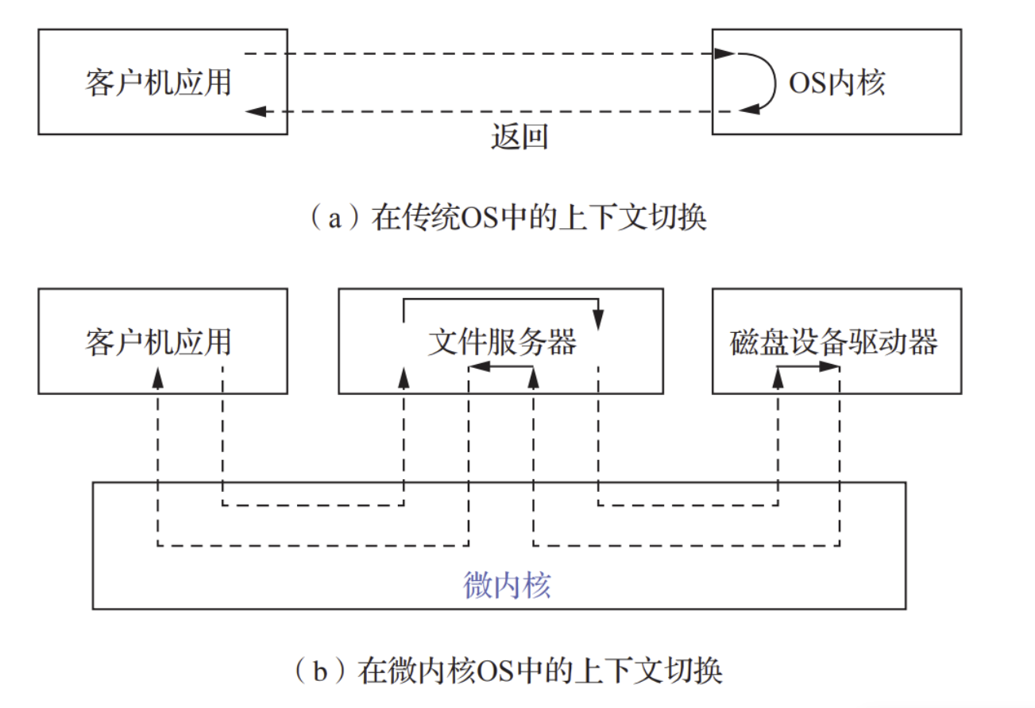
1.6 操作系统结构的设计
  微内核OS的优势与问题
图1-3 传统OS和微内核OS中的上下文切换

Slide 56
1.6 操作系统结构的设计
用户程序
用户程序
GNU工具
GNU工具
与硬件无关的代码
（可移植的）
系统调用接口
系统调用接口
文件
子系统
进程控制子系统
内核
与硬件相关的代码
（不可移植的）
硬件控制程序（不可移植的）
硬件
硬件
二进制指令系统
二进制指令系统
（a）Linux系统结构粗略模型
（b）Linux系统结构的详细模型
图1-5 Linux操作系统结构

